Slide 1
ACL 介绍
---郑树新

Slide 2
目录
ACL 是什么
ACL 应用场景
ACL 谁在用
ACL 模块划分
ACL 服务器框架
ACL 通信模块
ACL 日志模块
ACL 编程示例
ACL 编译安装
ACL 相关资源

Slide 3
ACL 是什么？
ACL （全称 Advanced C Library），是一组跨平台的 C/C++ 网络通讯及服务器框架库，目前支持的平台：Windows/Linux/BSD/Solaris/MAC
ACL 还包括网络应用常用的功能库，如：xml，json，http，icmp，dns，memcache，redis，mime，smtp，mysql/sqlite，handlersocket，beanstalk，多种编码（如：base64/mime base64，urlcode，qp，hex，charset，etc），常用数据结构（如：hash，array，ring，fifo，二分块查找，stack，avl，etc），线程池，etc
ACL 的设计原则：从实用角度 出发，结合常见应用场景，为开发者提供快速开发、稳定可靠的通信框架及服务框架

Slide 4
应用场景
一、服务器编程：Linux/Unix 平台下常见服务器编程（含 mysql/sqlite 数据库编程）
二、网络编程：阻塞方式（ssl）/非阻塞方式（ssl)，支持常见的通信协议如下：
三、WIN32 界面相关的网络编程
协议 | http | smtp | icmp | memcache | redis | beanstalk | handlersocket | dns
客户端 | √ | √ | √ | √ | √ | √ | √ | √
服务端 | √ |  |  |  |  |  |  | √

Slide 5
谁在用 ACL？
某财经类网站：行情服务器，缓存服务器等
某企业应用：反垃圾网关，用户认证等
某企业应用：IM服务端，邮件服务端等
某些小的团队及个人：游戏服务端、视频服务等
一些爱好者（如淘宝的：http://www.searchtb.com/2012/09/tls.html）
。。。
有人计划将其移植至Android？（目前已有人移植至arm，龙芯上）

Slide 6
ACL 模块划分
主要包含 6 个库及大量示例，6 个库的说明如下：
1) lib_acl: 基础核心库,其它库均依赖于该库( C 语言)
2) lib_protocol: 实现了 http/icmp 协议(C语言)
3) lib_acl_cpp: 封装了 lib_acl/lib_protocol 两个库，同时增加了一些其它有价值的功能(C++语言)
4) lib_dict: 实现了 KEY-VALUE 的字典式存储库，该库还依赖于 BDB, CDB 以及 tokyocabinet 库(C语言）
5) lib_tls: 封装了 openssl 库(C语言)
6) lib_rpc：目前仅支持 google protocol-buffer(C++)
大量示例：
1）acl/lib_acl/samples: 主要是 lib_acl 库的例子
2）acl/lib_protocols/samples: 主要是 lib_protocol 库的例子
3）acl/lib_acl_cpp/samples: 主要是 lib_acl_cpp 库的例子

Slide 7
lib_acl基础库
stdlib: 配置文件、日志记录、网络/文件流读写、内存管理、常用数据结构、字符串处理、目录遍历等
net: 客户端/服务端接口、DNS查询、网络套接字、常用TCP控制等
aio: 非阻塞 IO 模块(读、写、连接、监听)
master: 服务器编程框架（进程池模式、多进程多线程模式、多进程非阻塞模式、多进程触发器模式）
thread: 线程、线程池、线程锁等
event: IO 事件引擎（支持 select、poll、epoll、kqueue、devpoll、iocp、win32 消息)
json/xml: 支持josn/xml编解码
db: 内存DB库、mysql 客户端库、zdb 数字K-V库
unit_test: 配置选项驱动的单元测试模块

Slide 8
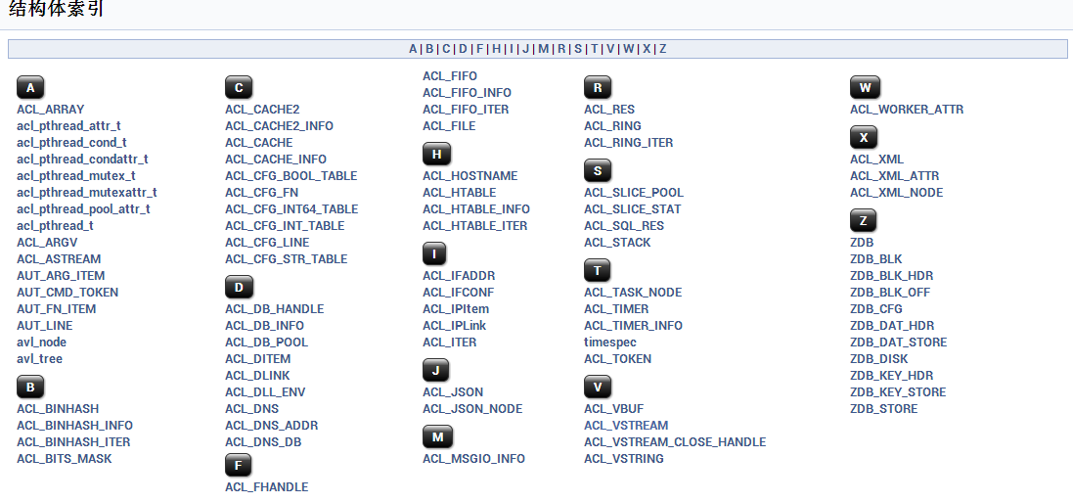
Lib_acl 结构体全景图

Slide 9
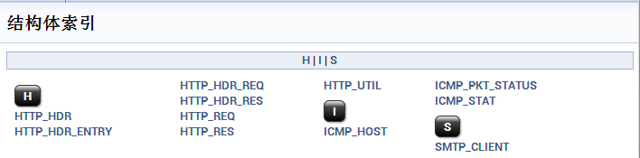
lib_protocol 库
http 协议库：比较完整的HTTP协议库，支持HTTP1.0/1.1版本数据传输、协议解析等功能，可用于客户端，也可用于服务端；同时支持阻塞及非阻塞方式传输
smtp 协议库: 客户端传输库，支持SASL身份验证
icmp/ping: 客户端库，支持阻塞及非阻塞方式

Slide 10
lib_acl_cpp 库
stdlib: 含字符串处理、字符集转换(Linux下封装了iconv库，win32下封装了平台相关库）、xml/json编解码、日志、md5、zlib封装等
stream: 网络/文件流，支持阻塞非阻塞方式及ssl 加密传输、客户端/服务端套接字
http: 功能丰富的 HTTP 协议库，支持客户端/服务端模式，http cookie/session 管理、类似Java HttpServlet 编程接口、HTTP mime 格式等
master: 服务器框架库，支持进程池(master_proc类)、多进程多线程(master_threads类)、多进程非阻塞(master_aio)、udp非阻塞通信(master_udp)、触发器(master_trigger) 四种服务器方式
mime: 完整的流式mime解析库，含mime、rfc2047、rfc822 等格式解析
ipc: 阻塞非阻塞模式通讯的交互接口，支持win32窗口消息
queue: 磁盘文件队列管理模块
其它常用协议客户端库：
connpool：通用 TCP 连接池及连接池集群管理框架
db: 数据库操作客户端库(支持mysql/sqlite)，支持连接池
memcache : memcached 协议的客户端库，支持连接池、集群管理、长连接重试
redis : redis 协议的客户端库，支持连接池、集群管理、长连接重试
hsocket: mysqld 的 nosql 插件 handlersocket 的客户端库，支持连接池及连接重试
beanstalk: 消息队列服务 beanstalkd 的客户端库，支持连接池及连接重试

Slide 11
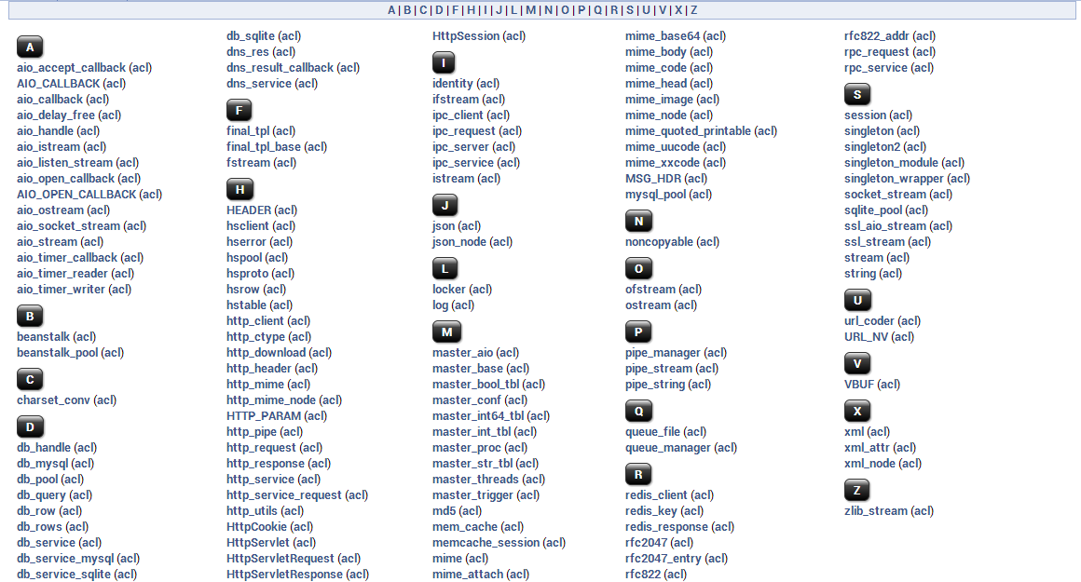
Lib_acl_cpp 功能类全景图

Slide 12
ACL 服务框架
ACL 的服务器框架模块是在 Postfix 的 master 框架基础上改造而来，Postfix 的服务器框架主要有以下特点：
1、稳定：主控进程(master)监控所有子进程的运行状态，子进程异常行为可控
2、安全：子进程以普通用户身份运行
3、协作：主控进程与子进程通过管道进行协作，主控进程按需分配新的子进程
4、资源可控：子进程为半驻留服务方式，可在完成一定任务量或空闲一定时间后主动退出
5、模块化：每种服务为独立程序，有多个服务器模型根据需要选择

Slide 13
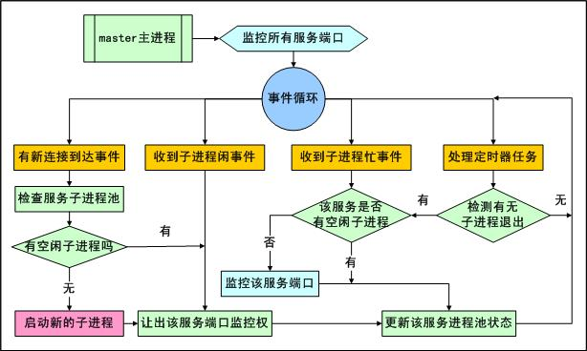
master 主控进程流程图

Slide 14
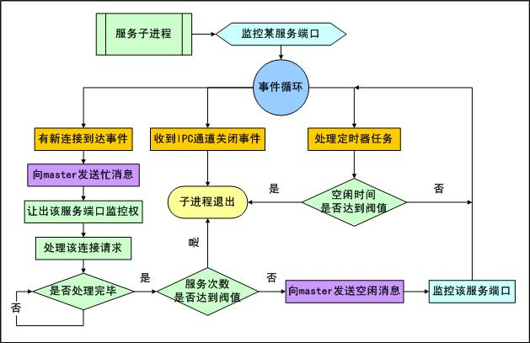
master 子进程流程图

Slide 15
ACL 服务器框架特点
功能点 | Postfix master | acl_master
半驻留服务模式 | 支持 | 支持
安全控制 | 严格的用户权限控制 | 严格的用户权限控制
配置方式 | 所有服务配置在同一个配置文件中 | 一个服务一个配置文件
进程池模式 | 支持 | 支持
触发器模式 | 支持 | 支持
非阻塞模式 | 功能一般 | 功能强大
线程池模式 | 不支持 | 支持
UDP 模式 | 不支持 | 支持
在线升级 | 支持 | 支持
预启动 | 不支持 | 支持
最小进程数控制 | 不支持 | 支持
最大进程数控制 | 支持 | 支持
监控子进程报警机制 | 不支持 | 支持

Slide 16
ACL 服务器框架特点
功能点 | Postfix master | acl_master
开发过程调试功能 | 不太方便 | 方便（便于使用 valgrind 检查内存问题）
客户端连接访问控制 | 应用自己保证 | 框架自动支持
单一进程监听多个端口 | 不支持 | 支持
单一进程同时监听TCP及域套接口 | 不支持 | 支持
子进程运行身份控制 | 支持 | 支持
日志记录方式 | 支持 syslog | 支持syslog-ng；允许用户注册自己的日志处理过程；允许同时写入多个目标日志对象中
子进程崩溃是否允许产生 core 文件 | ？ | 通过配置项控制，便于快速消除错误

Slide 17
ACL 通信模块
一、ACL 的通信模块分类：
1、处理方式：阻塞式 IO 与非阻塞 IO
2、处理对象：TCP 流与文件流
二、lib_acl(C库) 及 lib_acl_cpp(C++)
1、lib_acl: ACL_VSTREAM 为最基础的流对象(acl_vstream.h, acl_vstream.c)，支持TCP/文件流；ACL_ASTREAM 为非阻塞网络流(aio 模块)
2、lib_acl_cpp: stream 流模块下封装了 lib_acl 库的阻塞/非阻塞流模块，同时支持ssl加密传输(结合polarssl)
三、ACL 网络流使开发者
1、不必关心底层复杂冗余的处理细节
2、常用的读写操作：读指定长度、读一行(兼容\n及\r\n)、读标志串、超时读、探测读；写固定长度、按格式写、写一行、写一组数据；阻塞/非阻塞读写、加密传输等

Slide 18
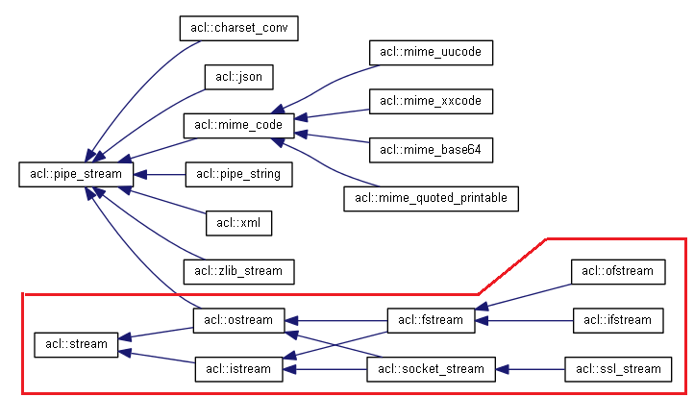
ACL 阻塞IO流(C++)

Slide 19
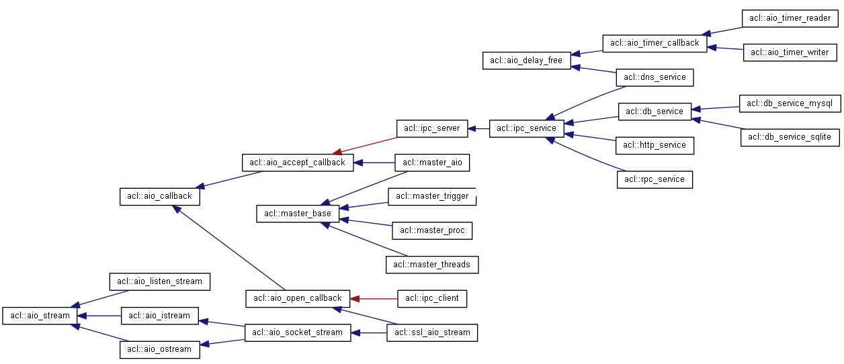
ACL 非阻塞IO流(C++)

Slide 20
Acl 常用网络应用客户端库
一、常用网络客户端端库
http、mysql、beanstalk、memcache、redis、handlersocket、smtp
二、客户端库支持长连接及重连功能
三、支持的数据库客户端库：mysql、sqlite

Slide 21
ACL 日志模块
ACL 分级日志示例(C接口)
ACL 分级日志示例(C++接口)
ACL 日志输出目标

Slide 22
ACL 分级日志示例(C接口)
// 分组日志接口
/* 初始化日志类别记录 */
const char *str = "101:2; 103:4; 105:3";
/* 记录所有类别值为 101 级别小于等于 2、类别值为 102 级别小于等于 4、类别值为 105 级别小于等于 3 的日志内容 */
acl_debug_init(str);
......
/* 下面的日志因符合类别值 101 级别值 <= 2 而被记录 */
acl_debug(101, 2)("%s(%d): log time: %ld", __FILE__, __LINE__, time(NULL));
/* 下面日志符合类别 105 的记录级别 */
acl_debug(105, 1)("%s(%d): log time: %ld", __FILE__, __LINE__, time(NULL));
/* 下面的日志因不符合类别值 103 的记录级别条件而被忽略 */
acl_debug(103, 5)("%s(%d): log time: %ld", __FILE__, __LINE__, time(NULL));
/* 下面日志的类别值 102 因不存在而被忽略 */
acl_debug(102, 1)("%s(%d): log time: %ld", __FILE__, __LINE__, time(NULL));
////////////////////////////////////////////////////////////////////////
// 其它的日志记录接口
acl_msg_info、acl_msg_warn、acl_msg_error、acl_msg_fatal

Slide 23
ACL 分级日志示例(C++接口)
// 通用日志记录接口
logger(const char* fmt, …);
logger_warn(const char* fmt, …);
logger_error(const char* fmt, …);
logger_fatal(const char* fmt, …);
// 分组分级日志记录接口
logger_debug(DEBUG_LABLE, DEBUG_LEVEL, const char* fmt, …);

Slide 24
ACL 日志输出目标
一、可以同时输出至多个目标对象
const char *logs = “./log1.log|./log2.log”;
acl_msg_open(logs, “myproc”);
Or
acl::logger_open(logs, “myproc”);
二、可以与syslog-ng结合，充分利用 syslog-ng 的特性
const char* logs = “./log1.log|UDP:192.168.1.1:12345|TCP:192.168.1.2:12345”;
三、允许以接口注册方式集成第三方日志库
ACL_API void acl_msg_register(ACL_MSG_OPEN_FN open_fn, ACL_MSG_CLOSE_FN close_fn, ACL_MSG_WRITE_FN write_fn, void *ctx);

Slide 25
ACL 编程示例
一、一个简单的网络客户端
二、一个简单的网络服务端
三、ACL 线程池示例
四、ACL 的流式编程示例
五、基于 acl_master 框架服务器程序

Slide 26
一个简单的网络客户端
bool client_request()
{
const char* addr = “127.0.0.1:8190”; // 服务器地址(ip:port, domain:port)
int conn_timeout = 10, rw_timeout = 30; // 连接超时及读写超时时间(秒)
acl::socket_stream conn; // 客户端连接流对象
if (conn.open(addr, conn_timeout, rw_timeout) == false) // 连接服务器
{
printf(“connect server %s failed\r\n”, addr);
return false;
}
if (conn.format(“hello world\r\n”) == -1) // 向服务端写入一行数据
{
printf(“write one line to %s error\r\n”, addr);
return false;
}
acl::string buf; // 缓冲区对象
if (conn.gets(buf, true) == false) // 从服务器读取一行数据，且去除尾部的 \n 或 \r\n
{
printf(“get line from %s error\r\n”, addr);
return false;
}
return true;
}

Slide 27
一个简单的网络服务端
void echo_server()
{
const char* addr = “127.0.0.1:8190”;
acl::server_socket server;
if (server.open(addr) == false) // 监听本地地址
{
printf(“open addr %s failed(%s)\r\n”, addr, acl::last_serror());
return false;
}
while (true) // 循环接收客户端连接
{
acl::socket_stream* client = server.accept();
if (client == NULL)
{
printf(“server accept failed %s\r\n”,
acl::last_serror());
break;
}
echo_client(*client); // 处理客户端请求
delete client; // 删除客户端
}
}
// 处理客户端请求
void echo_client(acl::socket_stream& client)
{
acl::string buf;
// 读一行客户端发来的数据
if (client.gets(buf, false) == false)
printf(“gets from client error\r\n”);
// 向客户端写一行数据
else if (clinet.write(buf) == -1)
printf(“write to client error\r\n”);
}

Slide 28
Acl 线程池示例
/**
* 创建半驻留线程池的过程
* @return {acl_pthread_pool_t*} 新创建的线程池句柄
*/
static acl_pthread_pool_t *create_thread_pool(void)
{
acl_pthread_pool_t *thr_pool; /* 线程池句柄 */
int max_threads = 100; /* 最多并发100个线程 */
int idle_timeout = 10; /* 每个工作线程空闲10秒后自动退出 */
acl_pthread_pool_attr_t attr; /* 线程池初始化时的属性 */
/* 初始化线程池对象属性 */
acl_pthread_pool_attr_init(&attr);
acl_pthread_pool_attr_set_threads_limit(&attr, max_threads);
acl_pthread_pool_attr_set_idle_timeout(&attr, idle_timeout);
/* 创建半驻留线程句柄 */
thr_pool = acl_pthread_pool_create(&attr);
assert(thr_pool);
return (thr_pool);
}
/* 子线程执行过程*/
static void thread_fun(void *arg)
{
char *ptr = (char*) arg;
printf("arg string: %s\r\n", ptr);
free(ptr);
}
void test(void)
{
acl_pthread_pool_t *thr_pool= create_thread_pool();
char *ptr = strdup("hello world!");
acl_pthread_pool_add(thr_pool, thread_fun, ptr);
acl_pthread_pool_destroy(thr_pool); // 销毁线程池
}
更简单的创建线程池接口：
/**
* 更简单地创建线程对象的方法
* @param threads_limit {int} 线程池中最大并发线程数
* @param idle_timeout {int} 工作线程空闲超时退出时间(秒)，如果为0则工作线程永不退出
* @return {acl_pthread_pool_t*}, 如果不为空则表示成功，否则失败
*/
ACL_API acl_pthread_pool_t *acl_thread_pool_create(int threads_limit, int idle_timeout);

Slide 29
ACL 的流式编程示例(xml为例)
acl::xml parser; // xml 解析器
const char* data = “<root><tag1 name=‘xxx’ /></root>”, *ptr = data;
char buf[2];
while (*ptr) {
buf[0] = *ptr;
buf[1] = ‘\0’;
parser.update(buf); // 每次仅输入部分 xml 数据
ptr++;
}
// 提取目标结点数据值
const acl::xml_node* node = parser. getFirstElementByTags(“root/tag1”);
if (node != NULL) {
const char* name = (*node)[“name”];
if (name != NULL)
printf(“name: %s\r\n”, name);
}

Slide 30
ACL 库中支持流式处理的类
xml：xml 数据格式流式解析处理器；
json：json 数据格式流式解析处理器；
mime_code/mime_base64/mime_uucode/mime_xxcode/mime_quoted_printable：邮件数据格式编码/解码的流式处理器；
charset_conv：字符集转码处理器；
zlib_stream：流式压缩/解压处理器；
mime：邮件 mime 数据的流式解析处理器；
rfc2047：邮件 mime rfc2047 编码的流式解析处理器；
md5：md5生成器；
stream/ 目录下的 IO 输出流处理器；
......

Slide 31
基于 acl_master 框架服务器程序
一、首先根据需求选择服务器模板
·1、进程池模板：一个连接一个进程
优点：安全、稳定，一个进程崩溃最多影响一个客户端连接，不影响其它客户端连接；编程简单
缺点：无法支持高并发，当客户端为慢连接时系统资源浪费严重；无法承担高负载业务
2、多进程多线程模板：每一个进程由一组线程处理前端客户端连接
优点：支持一定的高并发，线程池中的线程只有当连接有数据时才会被占用；编程简单
缺点：进程崩溃，会导致与之相连的所有连接都被断掉；用户声明的全局变量需要注意线程安全性
3、多进程非阻塞模板：每一个进程的一个线程可以处理高并发连接，该线程只占一个CPU，为了使用多核，可以同时启动多个进程
优点：支持非常高的并发，处理效率最高（就象nginx)
缺点：一个进程崩溃影响所有连接；编程复杂
4、触发器模板：可以处理一些定时类的业务

Slide 32
服务器程序的快速生成
用 acl 库中提供的服务器生成向导快速生成服务器程序（参考：http://zsxxsz.iteye.com/blog/1851701），例如要生成基于线程池模板的程序：echo_server
修改 master_service.cpp 文件，在类函数 master_service::thread_on_read(acl::socket_stream* conn) 中添加业务逻辑
手工运行进行调试：./echo_server alone
修改 echo_server.cf配置文件并按文章http://zsxxsz.iteye.com/blog/1773413 中所说方法部署

Slide 33
ACL 编译安装
一、Linux 下编译
在 acl 根目录下运行：make all; make install，则在 dist/include/ 下存放 lib_acl, lib_protocol, lib_acl_cpp 三个库的头文件；同时在 dist/lib/linux64|linux32 下存放 lib_acl.a, lib_protocol.a, lib_acl_cpp.a 三个库；在 dist/master/libexec/linux64|linux32 下存放 acl_master 主控程序
二、windows 下编译
目前支持 vc2003, vc2010, vc2012 三种编译器编译
更多内容请参考：http://zsxxsz.iteye.com/blog/1506554

Slide 34
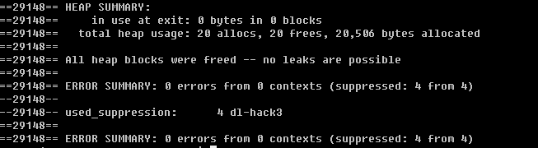
使用valgrind 检查内存漏洞
以前端生成的 echo_server 为例，打开 main.cpp 文件，将 ms.run_alone(addr, NULL, 5) 的第三个参数设为1（即运行一次进程便退出）
运行：valgrind --tool=memcheck --leak-check=yes -v ./echo_server alone，服务进程输出： listen on: 127.0.0.1:8888
手工 telnet 127.0.0.1 8888
输入几行数据后退出
如果 valgrind 输出如下结果则证明没有内存问题

Slide 35
ACL 相关资源
ACL 下载： http://sourceforge.net/projects/acl/
ACL svn： svn://svn.code.sf.net/p/acl/code
ACL github：https://github.com/zhengshuxin/acl
ACL 技术博客：http://zsxxsz.iteye.com/

Slide 36
谢谢
2013.7

